Slide 1
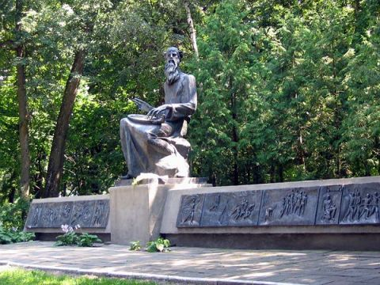
Поэты и писатели Брянщины

Slide 2
«Скажи:
Какой ты след оставишь?
След,
Чтоб вытерли паркет
И посмотрели косо вслед
Или
Незримый прочный след
В чужой душе на много лет?»
Л. Мартынов

Slide 3
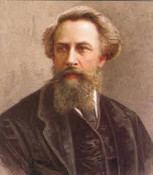
Алексей Константинович Толстой - русский писатель, поэт и драматург, переводчик, сатирик.
Известный поэт и драматург, граф Алексей Константинович Толстой родился 5 сентября 1817 года в Петербурге в знатной дворянской семье.
Воспитанием Алексея Толстого до 19 лет занимался его дядя — писатель Алексей Перовский (1787-1836), известный под псевдонимом Антоний Погорельский.
Литературным творчеством Толстой занимался с раннего возраста: с шести лет писал стихи, рассказы и фантастические повести. В 1840-е годы начал работу над историческим романом "Князь Серебряный" (окончен в 1861 году).
В 1841 году он под псевдонимом "Краснорогский" опубликовал повесть "Упырь", на которую обратил внимание и написал рецензию литературный критик Виссарион Белинский.
В этот период были написаны стихотворения: "Курган", "Ты знаешь край, где все обильем дышит…", "Колокольчики мои", "Благовест", "Где гнутся над омутом лозы", "Дождя отшумевшего капли" и др. Некоторые из них были опубликованы в журнале "Современник".
В 1850-1860-х годах Алексей Толстой вместе с двоюродными братьями Алексеем и Владимиром Жемчужниковыми публиковал в "Современнике", "Свистке" и других журналах сатирические стихи, небольшие пьесы и анекдоты под псевдонимом "Козьма Прутков".
В 1851 году в Александрийском театре была поставлена комедия "Фантазия", написанная Алексеем Толстым совместно с Алексеем Жемчужниковым.
С 1861 по 1871 год были изданы наиболее значительные произведения Алексея Толстого: драматическая поэма "Дон Жуан" (1862), исторический роман "Князь Серебряный" (1863), баллады "Садко", "Роман Галицкий" и др. В эти годы была опубликована трилогия, включающая в себя трагедии "Смерть Иоанна Грозного" (1866), "Царь Федор Иванович" (1868) и "Царь Борис" (1870).
После выхода в отставку жил в своих имениях, уделяя мало внимания хозяйству, и постепенно разорился. Последние годы жизни тяжело болел.
10 октября 1875 года Алесей Толстой скончался, был похоронен в имении Красный Рог Черниговской губернии (сейчас Брянская область).
3 сентября 1967 года в усадьбе Алексея Толстого в Красном Роге был открыт музей, в котором ежегодно проводится Всероссийский праздник поэзии "Серебряная лира"

Slide 4
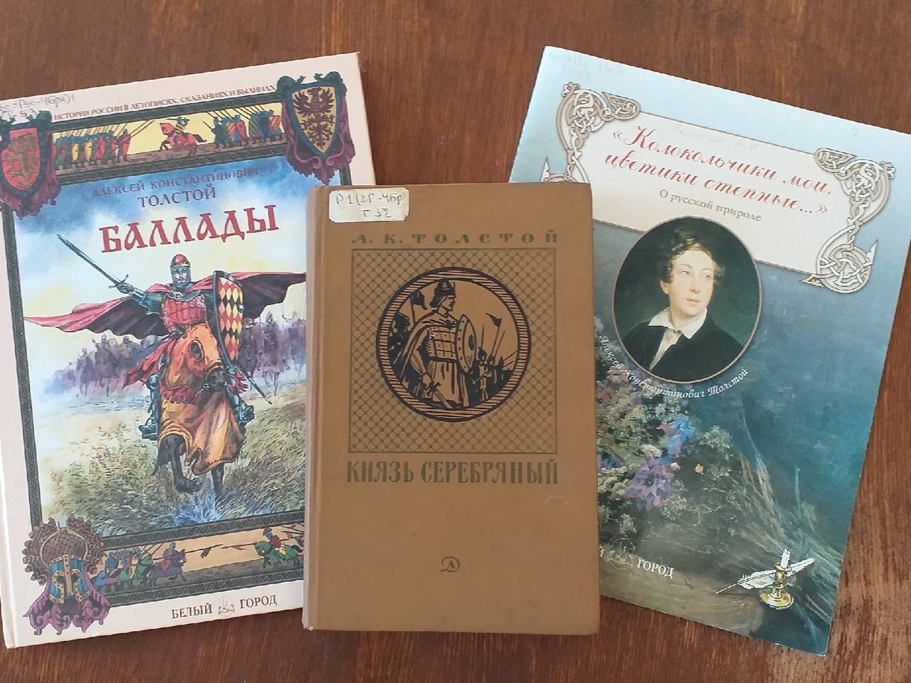
Ты знаешь край, где все обильем дышит, Где реки льются чище серебра, Где ветерок степной ковыль колышет, В вишневых рощах тонут хутора, Среди садов деревья гнутся долу И до земли висит их плод тяжелый?
……………

Slide 5
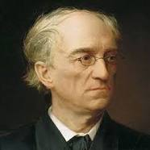
Федор Иванович Тютчев - русский лирик, поэт-мыслитель, дипломат, консервативный публицист, член-корреспондент Императорской Санкт-Петербургской Академии Наук с 1857 года, тайный советник.
Родился Федор Иванович Тютчев 23 ноября (5 декабря) 1803 года в усадьбе Овстуг Орловской губернии.
В биографии Тютчева начальное образование было получено дома. Он изучал поэзию Древнего Рима и латынь. Затем он обучался в университете Москвы на отделении словесности.
Окончив университет 1821 году, начинает работать в Коллегии иностранных дел. В качестве дипломата отправляется в Мюнхен. Впоследствии поэт проводит за границей 22 года. Там же была встречена большая и самая главная в жизни любовь Тютчева – Элеонора Петерсон. В браке у них родилось три дочери.
Первый период в творчестве Тютчева приходится на 1810-1820 года. Тогда были написаны юношеские стихотворения, весьма архаичные и похожие на поэзию прошлого века.
Второй период творчества писателя (20е – 40е годы) характеризуется использованием форм европейского романтизма и русской лирики. Его поэзия в этот период становится более оригинальной.
А 1844 году Тютчев вернулся в Россию. С 1848 года занимает должность старшего цензора в министерстве иностранных дел. Вместе с тем принимает активное участие в кружке Белинского, участниками которого также были Иван Тургенев, Николай Некрасов, Иван Гончаров и другие.
Третьим периодом его творчества стали 50-е – начало 70-х годов. Стихотворения Тютчева в этот период не выходят в печать, а произведения свои он пишет в основном на политическую тематику.
Биография Федора Тютчева в конце 1860-х годов была неудачной как в личной жизни, так и в творческой. Вышедший в 1868 году сборник лирики Тютчева, кратко говоря, не получил большой популярности.
Беды сломили его, здоровье ухудшилось, а 15 июля 1873 года Федор Иванович умер в Царском Селе. Поэта похоронили в Санкт-Петербурге на Новодевичьем кладбище.

Slide 6
Умом — Россию не понять, Аршином общим не измерить. У ней особенная стать — В Россию можно только верить.
1866 г.

Slide 7
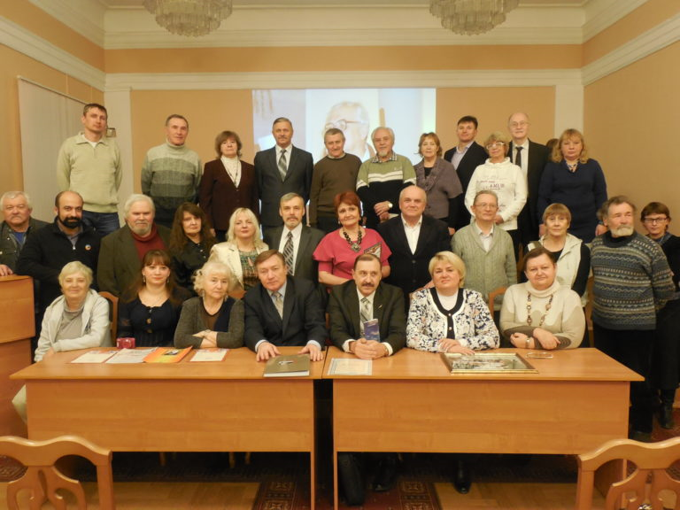
Брянская областная писательская организация
Брянская областная общественная писательская организация Союза писателей России создана 3 октября 1963 года по решению секретариата правления Союза писателей России. Первым ответственным секретарем Брянской писательской организации был А.С. Козин – известный на Брянщине и за ее пределами писатель-драматург. В последующие годы организацию возглавляли В.К. Соколов, В.С. Козырев, Н.И. Поснов, А.К. Якушенко; с 2007 года председателем Правления организации является В.Е. Сорочкин.
В настоящее время в Брянскую писательскую организацию входят 37 членов Союза писателей России. Это поэты, прозаики, драматурги.

Slide 8
Книги современных
поэтов и прозаиков Брянской области.

Slide 12
Предлагаем вашему вниманию литературные сборники
с произведениями поэтов и прозаиков Брянского края,
которые находятся в фонде Мглинской детской библиотеки

Slide 13
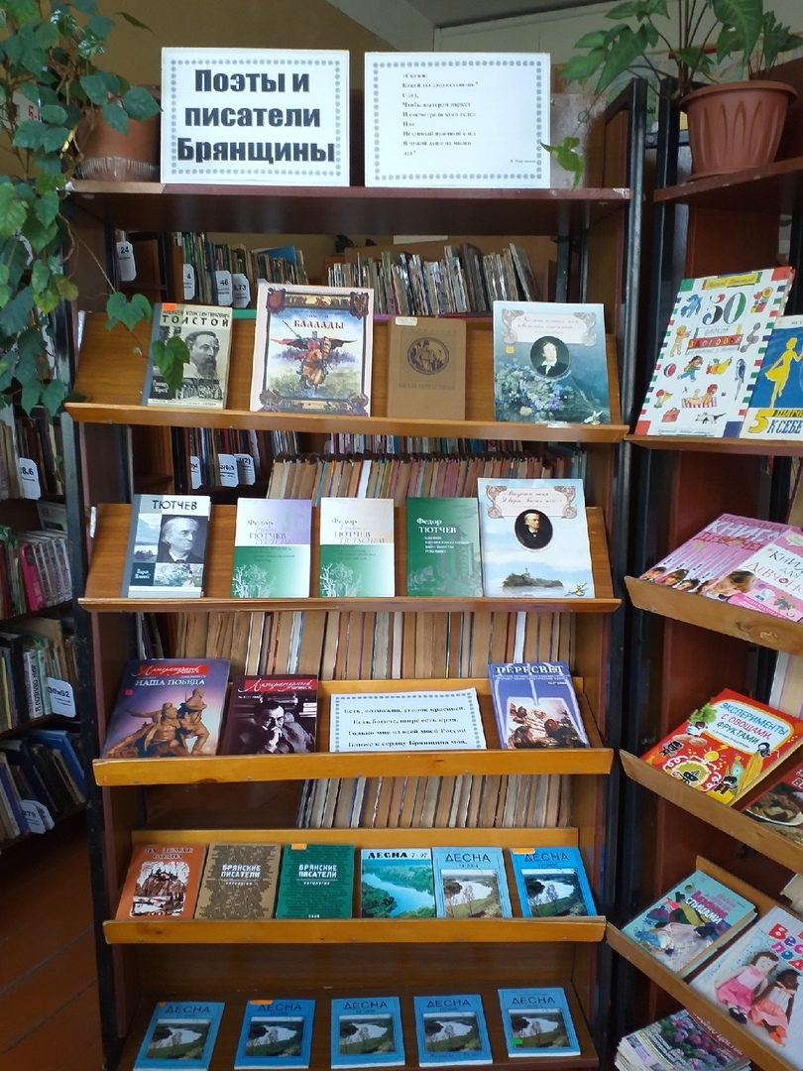
Есть, возможно, уголок красивей,
Есть богаче, шире есть края.
Только мне из всей моей России
Ближе к сердцу Брянщина моя.
И.Швец

Slide 14
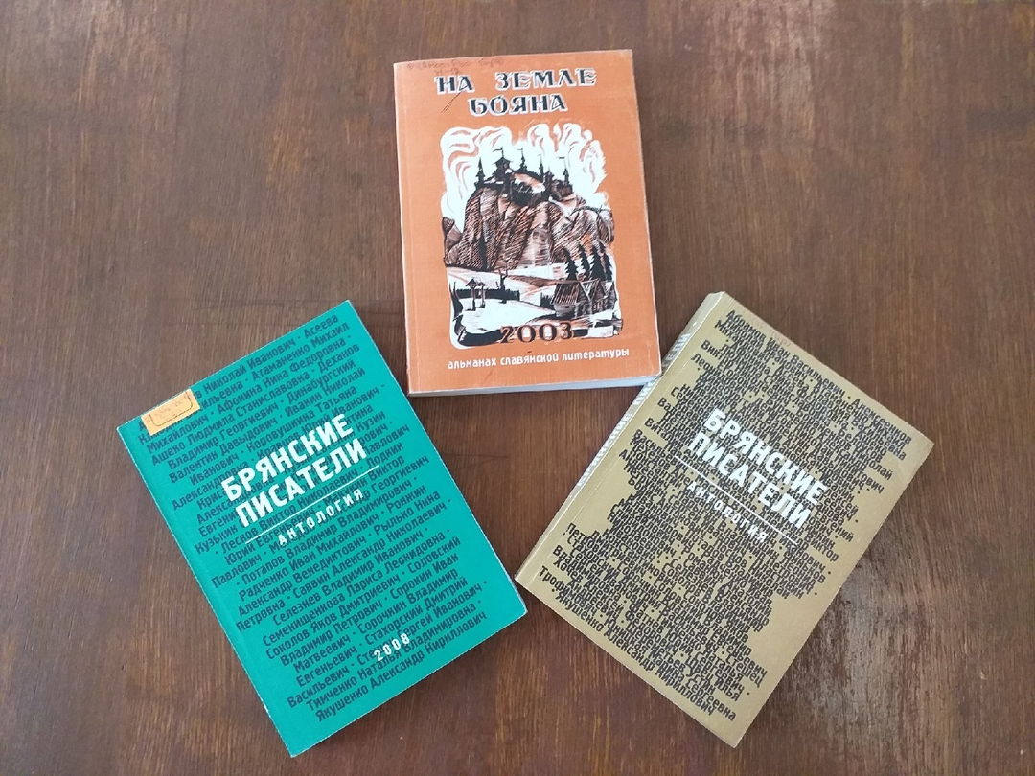

Slide 17
Все эти книги вы можете взять в Мглинской детской библиотеке.
Добро пожаловать!

